Slide 1

R·一年级下册
100以内的口算加、减法
1.口算加法
第 3 课时 练一练

Slide 2
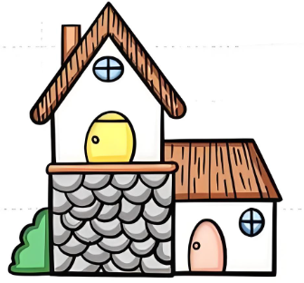
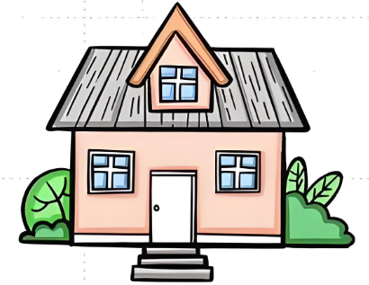
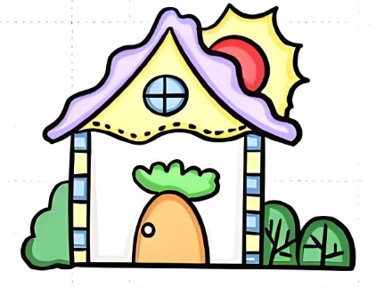


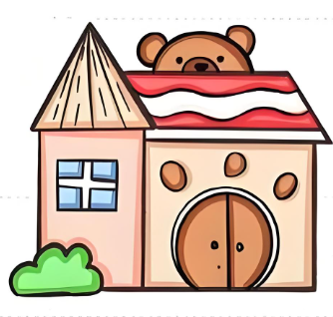
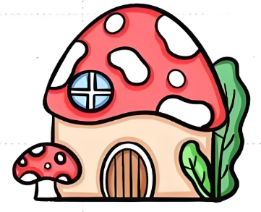
一、基础练习
1.帮小鸟找家。
27+6
33
76
8
60
44
50

Slide 3
2.
7+8=
37+8=
11
10
17
15
6+5=
26+5=
4+6=
54+6=
9+8=
69+8=
45
31
60
77

Slide 4
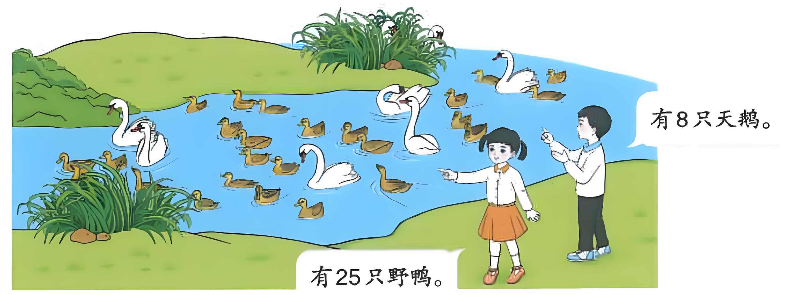
二、练习指导
1.
[教材P46 练一练 第6题]
有8只天鹅。
有25只野鸭。
野鸭和天鹅一共有多少只？
25+8=33（只）

Slide 5
2.在 里填上“＞”“＜”或“＝” 。
[教材P46 练一练 第7题]
39+4 35
6+28 38
38 18+20
73 43+35
15+21 26
76+4 90
＞
＝
＞
＜
＜
＜

Slide 6
3.在 里填上合适的数。
[教材P45 练一练 第2题]
33+8＝ 1
5+37＝ 2
4
57+2＝ 9
49+2＝ 1
5
36+7＝ 3
75+4＝ 9
4
4
5
7

Slide 7
三、自主练习
1.
[教材P45 练一练 第1题]
96
64+32＝
20+67＝
98
27
58+40＝
45+43＝
5+31＝
6+77＝
23+4＝
37+8＝
36
45
87
88
83

Slide 8
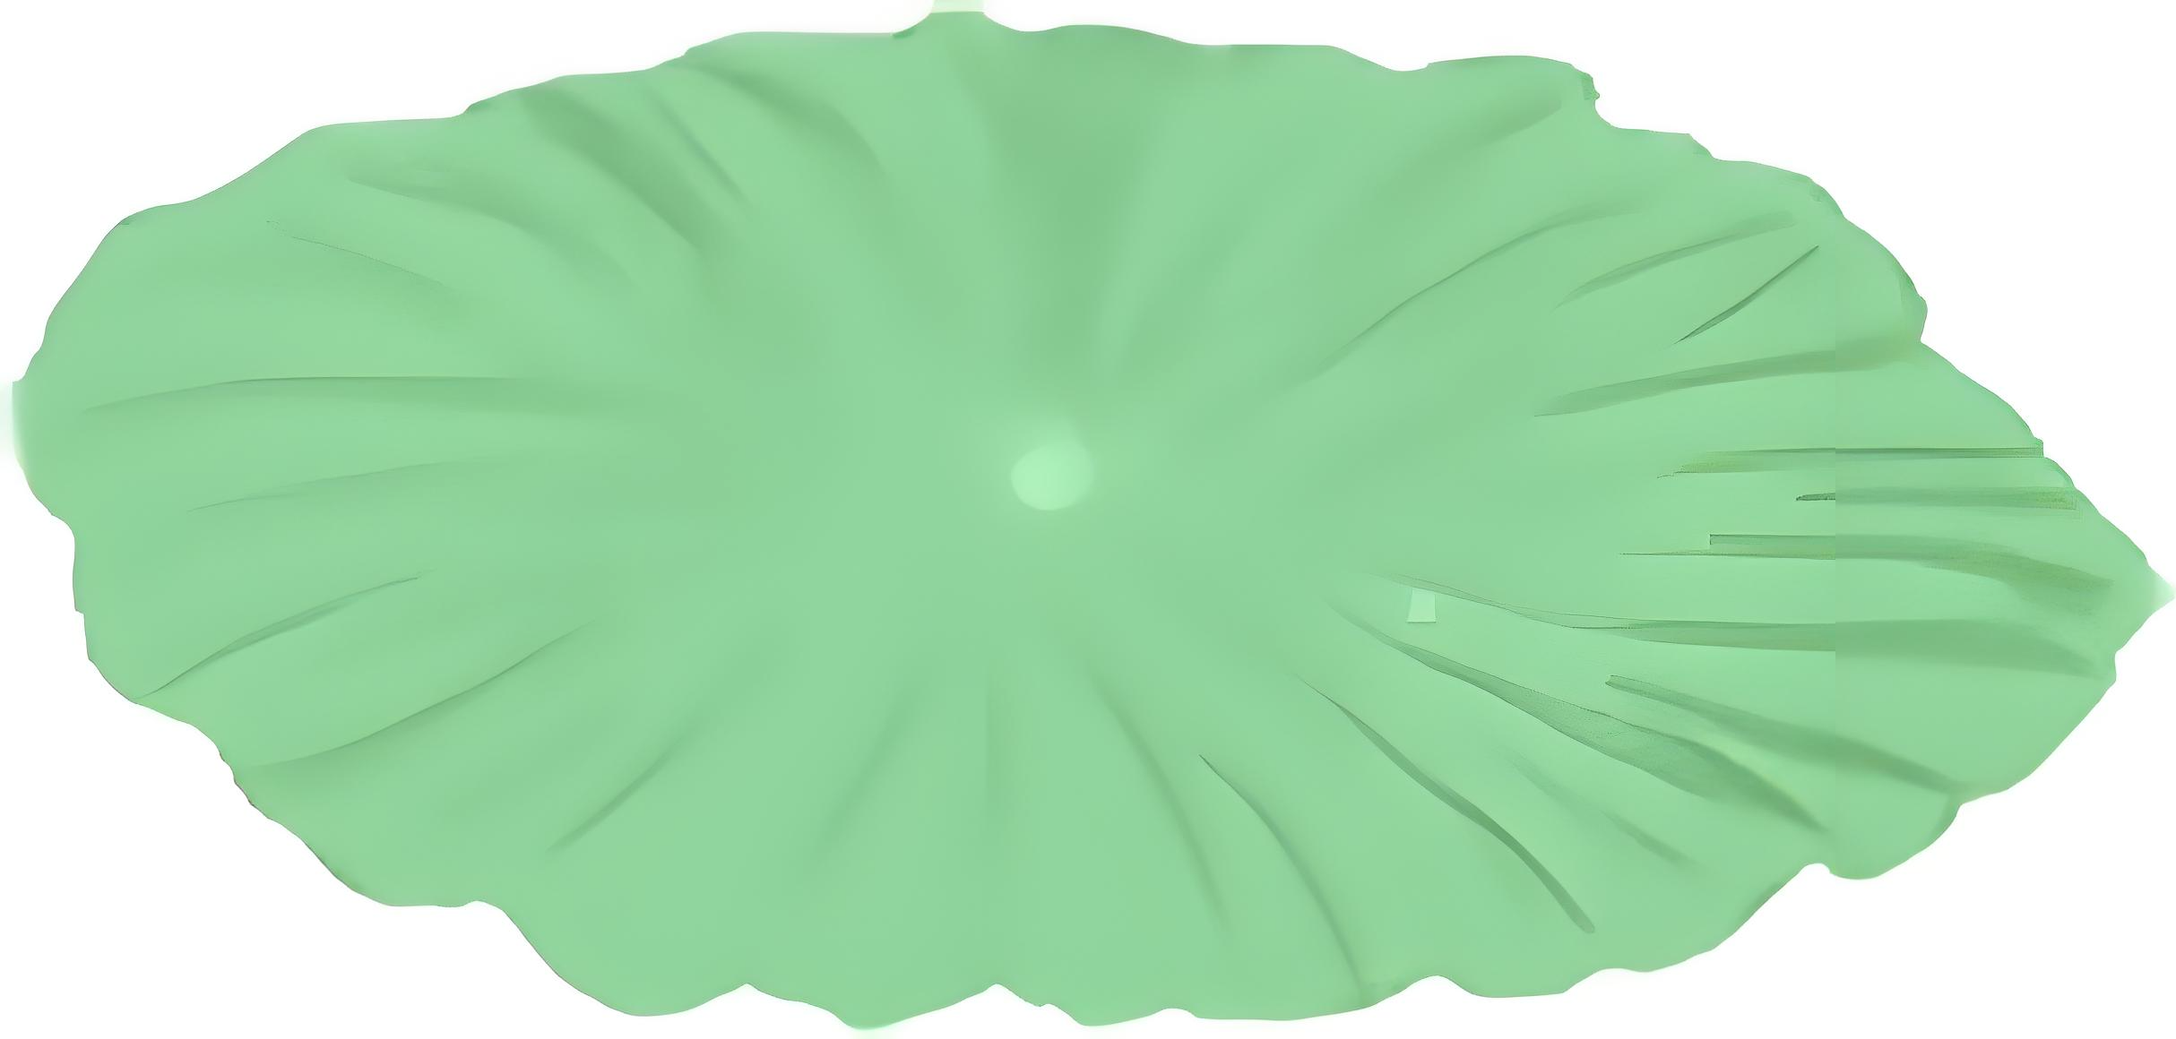

2.连一连。
[教材P46 练一练 第4题]
80+9
59+8
74+15
47+20
46+7
67
89
53
62+5
3+86
22+31
39+50
49+4

Slide 9
3.
+23
21
34
52
+7
5
8
36
28
28
41
31
59
59

Slide 10
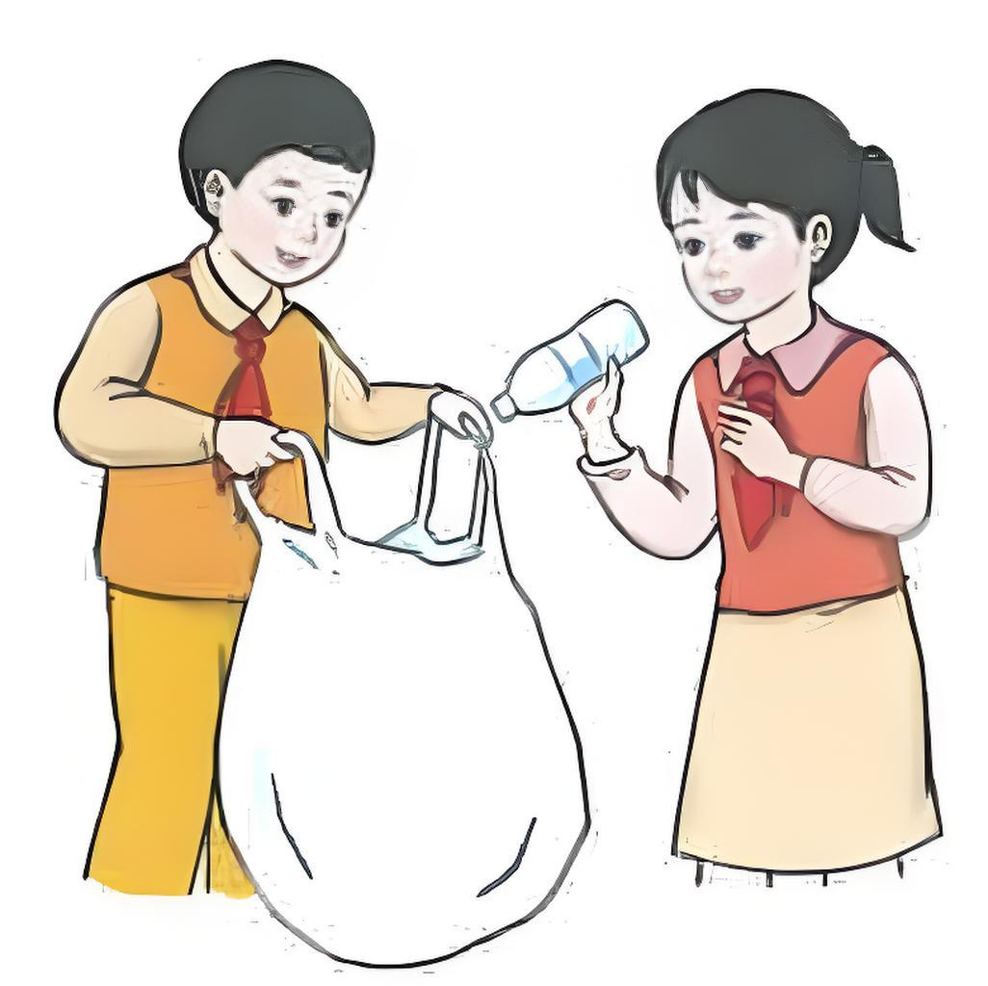
4.
[教材P46 练一练 第5题]
我又放进11个。
原来有16个矿泉水瓶。
现在有多少个矿泉水瓶?
16+11=27（个）

Slide 11
四、课堂小结
通过这节课的学习，大家有什么收获呢？

Slide 12
▶作业设计
“状元成才路”系列丛书《创优作业100分 》或《状元作业本》对应课时作业。

